Slide 1
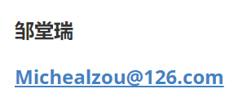

第9章 在线考试系统（下）
· 测试脚本
· 测试报告
· 缺陷报告

Slide 2

9.1 测试脚本
每个测试用例都要编写一个对应的测试脚本，由于测试用例较多，因此需要编写的测试脚本也比较多，限于篇幅，本次只给出一个测试脚本范例，以测试用例D_010为例编写测试脚本，测试脚本的复用性较高，读者可根据该脚本编写其他测试用例的脚本。

Slide 3
9.1 测试脚本
from selenium import webdriver
import unittest
import time
class testWeb(unittest.TestCase):
#测试初始化阶段
def setUp(self):
self.driver = webdriver.Firefox()
self.driver.implicitly_wait(30)
self.base_url = "http://www.test.com/"
self.verificationErrors = []
self.accept_next_alert = True
#测试执行过过程
def testCase(self):
top = "var q=document.documentElement.scrollTop=0"
driver = self.driver
driver.get("http://www.test.com/")
driver.find_element_by_css_selector("body>div.main>div> div:nth-child(2) > div.main-each-R > a").click()

Slide 4
9.1 测试脚本
driver.find_element_by_xpath(u"(.//*[normalize-space(text())and normalize-space(.)='（共5题，每题4分）'])[1]/following::label[1]").click()
driver.find_element_by_xpath(u"(.//*[normalize-space(text()) and normalize-space(.)='错'])[1]/following::label[1]").click()
driver.find_element_by_xpath(u"(.//*[normalize-space(text()) and normalize-space(.)='错'])[2]/following::label[1]").click()
driver.find_element_by_xpath(u"(.//*[normalize-space(text()) and normalize-space(.)='错'])[3]/following::label[1]").click()
driver.find_element_by_xpath(u"(.//*[normalize-space(text()) and normalize-space(.)='错'])[4]/following::label[1]").click()
#测试单选题
driver.execute_script(top)
driver.find_element_by_link_text(u"单选题").click()
driver.find_element_by_xpath(u"(.//*[normalize-space(text()) and normalize-space(.)='（共5题，每题6分）'])[1]/following::label[1]").click()
driver.find_element_by_xpath(u"(.//*[normalize-space(text()) and normalize-space(.)='D. 软件版本'])[1]/following::label[1]").click()
driver.find_element_by_xpath(u"(.//*[normalize-space(text()) and normalize-space(.)='D. 两者都不是'])[1]/following::label[1]").click()
driver.find_element_by_xpath(u"(.//*[normalize-space(text()) and normalize-space(.)='D. <% %>'])[1]/following::label[1]").click()
#测试多选题
driver.execute_script("arguments[0].scrollIntoView();",
driver.find_element_by_xpath("(.//*[normalize-space(text()) and normalize-space(.)='D. break'])[1]/following::label[1]"))
driver.find_element_by_xpath(u"(.//*[normalize-space(text()) and normalize-space(.)='B. 局部变量'])[1]/following::label[1]").click()

Slide 5
9.1 测试脚本
driver.execute_script(top)
driver.find_element_by_link_text(u"多选题").click()
driver.find_element_by_xpath(u"(.//*[normalize-space(text()) and normalize-space(.)='（共5题，每题6分）'])[2]/following::label[1]").click()
driver.find_element_by_xpath(u"(.//*[normalize-space(text()) and normalize-space(.)='D.'])[1]/following::label[1]").click()
driver.find_element_by_xpath(u"(.//*[normalize-space(text()) and normalize-space(.)='D. 以上答案都不正确'])[1]/following::label[1]").click()
driver.find_element_by_xpath(u"(.//*[normalize-space(text()) and normalize-space(.)='D. 以上答案都不正确'])[2]/following::label[1]").click()
driver.find_element_by_xpath(u"(.//*[normalize-space(text()) and normalize-space(.)='D. 全等 ==='])[1]/following::label[1]")
driver.execute_script("arguments[0].scrollIntoView();",
driver.find_element_by_xpath("(.//*[normalize-space(text()) and normalize-space(.)='C.include'])[1]/following::label[1]"))
driver.find_element_by_xpath("(.//*[normalize-space(text()) and normalize-space(.)='C.include'])[1]/following::label[1]").click()
#测试填空题
driver.execute_script(top)
driver.find_element_by_link_text(u"填空题").click()
driver.find_element_by_name("fill[1]").click()
driver.find_element_by_name("fill[1]").send_keys("1")
driver.find_element_by_name("fill[2]").click()

Slide 6
9.1 测试脚本
driver.find_element_by_name("fill[2]").send_keys("1")
driver.execute_script("arguments[0].scrollIntoView();",
driver.find_element_by_xpath(u"(.//*[normalize-space(text()) and normalize-space(.)='请输入答案：'])[2]/following::input[1]"))
driver.find_element_by_xpath(u"(.//*[normalize-space(text()) and normalize-space(.)='请输入答案：'])[2]/following::input[1]").click()
time.sleep(3)
driver.execute_script("arguments[0].scrollIntoView();",
driver.find_element_by_link_text(u"返回首页"))
driver.find_element_by_link_text(u"返回首页").click()
#测试完成后释放资源
def tearDown(self):
self.assertEqual([], self.verificationErrors)
#执行测试
if __name__ == "__main__":
unittest.main()

Slide 7
9.2 测试报告
测试报告编写过程也会因某些原因出错，检查测试报告时对错误进行修改，测试报告的修改可记录在文件更改审批记录中。
序号 | 版本 | *状态 | 作者 | 审核者 | 完成日期 | 修改内容

Slide 8

9.2 测试报告
注 意
*状态：
C—创建
A—增加
M—修改
D—删除

Slide 9

9.2 测试报告
一、前言
1、声明
2、背景说明
3、目的
4、适用范围
5、参考资料
二、测试环境
1、测试资源
（1）硬件资源
（2）软件资源
2、测试环境拓扑
三、测试范围说明
四、测试过程分析
1、功能测试
2、兼容性测试
五、测试结果分析
1、测试覆盖率分析
2、缺陷分析
（1）缺陷类型汇总
（2）缺陷按功能分布
（3）缺陷时间趋势
六、测试汇总
1、测试问题汇总
2、差异分析
七、测试总结和评价
八、建议
测试报告目录

Slide 10
9.2 测试报告
一、前言
1、声明
本报告只适用于“在线考试系统”的系统功能测试和兼容性测试结果，在任何情况下若需要引用本文档中的任何内容，都应保证其本来意义，不得擅自进行增加、修改、伪造。
当软件产品更新时，设计的任何新的功能模块都需要进行重新测试，本报告不再适用，更不能把本报告中的内容适用于其他同类软件。

Slide 11

9.2 测试报告
2、背景说明
在PHP教学过程中，为了让学生巩固所学的PHP知识，掌握Web网站的搭建过程，开发人员结合当前教学趋势开发了用于模拟考试练习的在线考试系统，该系统仅用于内部教学使用。本次测试是对“在线考试系统”进行系统的功能测试与兼容性测试，主要验证该系统是否符合教学需求。

Slide 12

9.2 测试报告
3、目的
本报告旨在总结本次测试的测试内容和测试结果，对系统的功能和兼容性作出相应评估，并对系统中存在的缺陷进行分析总结，为项目改进提供建议，也给用户对产品的使用提供帮助。

Slide 13

9.2 测试报告
4、适用范围
本报告为公司内部资料，读者范围为公司内部测试人员、研发人员和相关负责人。如有特殊情况需要对外出示，必须经过公司审批程序。

Slide 14
9.2 测试报告
5、参考资料
文档 | 版本/日期 | 作者或来源 | 备注
“在线考试系统”需求分析 | V-1.0 | 公司内部
“在线考试系统”系统分析 | V-1.0 | 公司内部
“在线考试系统”测试需求分析说明书 | V-1.0 | 公司内部
“在线考试系统”测试计划 | V-1.0 | 公司内部
“在线考试系统”测试方案 | V-1.0 | 公司内部

Slide 15
9.2 测试报告
二、测试环境
测试所需硬件资源
编号 | 硬件设备 | 处理器型号 | 用途 | 使用数量 | 备注
1 | 台式计算机 | Intel(R) Core(TM) i3-4160 CPU @ 3.60GHz 3.60GHz | 登录“在线考试系统”进行答题测试 | 2
2 | 笔记本 | Intel i5低功耗版 | 登录“在线考试系统”进行答题测试 | 2
3 | 平板电脑 | iPad MR7K2CH/A | 登录“在线考试系统”进行答题测试 | 1
4 | 手机 | 华为 honor AAL-AL20 | 登录“在线考试系统”进行答题测试 | 2
5 | 服务器 | Intel(R)Core(TM)i5-6600KCPU @ 3.50GHz 3.50GHz | 作为服务器使用，在上面搭建Apache服务器 | 1

Slide 16
9.2 测试报告
测试所需软件资源
软件名称 | 版本
Windows操作系统 | Windows7 旗舰版、Windows10
Android操作系统 | Android 8.0.0
iOS操作系统 | iOS 11
Google浏览器 | 71.0.3578.98（64位正式版本）
Firefox | 66.0.2（64位0
IE | IE9
Safari | 12.1.1
Opera | 58.0
测试工具 | Selenium+Python自动化测试、Katalon Recorder
测试管理工具 | 禅道

Slide 17
9.2 测试报告
测试环境拓扑图

Slide 18
9.2 测试报告
三、测试范围说明
序号 | 产品描述 | 测试要点 | 备注
1 | 发布试卷功能 | 录入试卷标题测试 | 该部分功能未实现。
 |  | 录入题型测试
 |  | 录入题目测试
 |  | 录入考试时间测试
 |  | 录入答案测试
2 | 答题功能 | 选择试卷测试 | 功能准确实现。
 |  | 答题测试
 |  | 交卷测试
 |  | 查看分数测试
3 | 电脑阅卷功能 | 核对答案测试 | 功能准确实现。
 |  | 计算分数测试
4 | 兼容性测试（智能终端） | 计算机（台式）端测试 | 台式机、笔记本、可以正常登录网站系统进行考试练习。平板与手机无法登录网站。
 |  | 平板测试
 |  | 笔记本端测试
 |  | 手机端测试
5 | 兼容性测试（浏览器） | Google浏览器 | 支持Google、Firefox、IE、Opera、Safari浏览器。
 |  | Firefox浏览器
 |  | IE浏览器
 |  | Opera浏览器
 |  | Safari浏览器

Slide 19
9.2 测试报告
四、测试过程分析
功能测试
功能模块 | 测试 轮数 | 开始时间 | 结束时间 | 执行用例数 | 用例通过数 | 用例未通过数 | 用例通过率 | 备注
发布试卷功能 | 1 | 2022.05.06 | 2022.05.06 | 1 | 0 | 1 | 0% | 由于测试用例T_001测试未通过，发现没有管理员入口缺陷，而后面的T_002~T_006都是基于管理员登录才可执行，因此T_002~T_006测试用例未执行。

Slide 20
9.2 测试报告
四、测试过程分析
功能测试
功能模块 | 测试 轮数 | 开始时间 | 结束时间 | 执行用例数 | 用例通过数 | 用例未通过数 | 用例通过率 | 备注
答题功能 | 1 | 2022.05.06 | 2022.05.07 | 10 | 10 | 0 | 100% | 对于答题功能，由于题目较多，且每道题目有多个选项，因此执行全部测试用例未达到习题选项的100%覆盖。
电脑阅卷功能 | 1 | 2022.05.07 | 2022.05.07 | 3 | 3 | 0 | 100%

Slide 21
9.2 测试报告
四、测试过程分析
兼容性测试
兼容性测试 | 测试 轮数 | 开始时间 | 结束时间 | 测试用例总数 | 用例通过数 | 用例未通过数 | 用例通过率 | 备注
智能终端 | 1 | 2022.05.08 | 2022.05.08 | 4 | 2 | 2 | 50% | 测试用例J_002与J_004执行未通过。
浏览器 | 1 | 2022.05.08 | 2022.05.08 | 5 | 5 | 0 | 100%

Slide 22
9.2 测试报告
五、测试结果分析
功能测试覆盖率分析
功能模块 | 用例总数 | 用例执行数 | 测试覆盖率 | 备注
发布试卷功能 | 6 | 6 | 100% | 试卷发布功能的测试覆盖率达100%，但通过率为0%。
答题功能 | 10 | 10 | 100%
电脑阅卷功能 | 3 | 3 | 100%

Slide 23
9.2 测试报告
兼容性测试覆盖率分析
兼容性测试 | 用例总数 | 用例执行数 | 测试覆盖率 | 备注
智能终端 | 4 | 4 | 100%
浏览器 | 5 | 5 | 100%

Slide 24
9.2 测试报告
缺陷分析
缺陷ID | bug | 描述 | 等级 | 测试人员 | 开发人员
Bug_001 | 教师无法以管理员身从发布试卷。 | 执行测试用例T_001，测试结果为没有管理员登录入口，与预期结果不符。与开发人员沟通，只能从源代码级别添加试卷，这不符合软件需求分析。 由于没有管理员入口，后面的试题录入也无从测试，因此，T_001测试用例实则发现6个缺陷：无法录入试卷标题、无法录入题型、无法录入题目、无法录入考试时间、无法录入答案。 | 严重 | 薛蒙蒙 李卓 | 韩冬
Bug_002 | 教师无法录入试卷标题。 | 执行测试用例T_001，测试结果为没有管理员登录入口，不能录入试卷标题，与预期结果不符。 | 严重 | 薛蒙蒙 李卓 | 韩冬
Bug_003 | 教师无法录入试卷题型。 | 执行测试用例T_001，测试结果为没有管理员登录入口，无法录入题型，与预期结果不符。 | 严重 | 薛蒙蒙 李卓 | 韩冬

Slide 25
9.2 测试报告
缺陷分析
缺陷ID | bug | 描述 | 等级 | 测试人员 | 开发人员
Bug_004 | 教师无法录入题目。 | 执行测试用例T_001，测试结构为没有管理员登录入口，无法录入题目，与预期结果不符。 | 严重 | 薛蒙蒙 李卓 | 韩冬
Bug_005 | 教师无法录入考试时间。 | 执行测试用例T_001，测试结果为没有管理员登录入口，无法录入考试时间，与预期结果不符。 | 严重 | 薛蒙蒙 李卓 | 韩冬
Bug_006 | 教师无法录入答案。 | 执行测试用例T_001，测试结果为没有管理员登录入口，无法录入答案，与预期结果不符。 | 严重 | 薛蒙蒙 李卓 | 韩冬
Bug_007 | 无法在平板电脑端登录系统。 | 执行测试用例J_002，测试结果为无法在平板电脑端登录在线考试系统，与预期结果不符。 | 一般 | 薛蒙蒙 李卓 | 韩冬
Bug_008 | 无法在手机端登录系统。 | 执行测试用例J_004，测试结果为无法在手机端登录系统，与预期结果不符。 | 一般 | 薛蒙蒙 李卓 | 韩冬

Slide 26
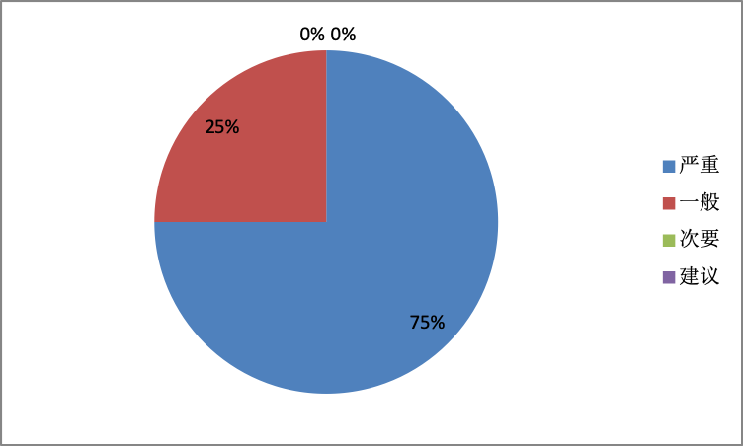
9.2 测试报告
缺陷类型汇总

Slide 27
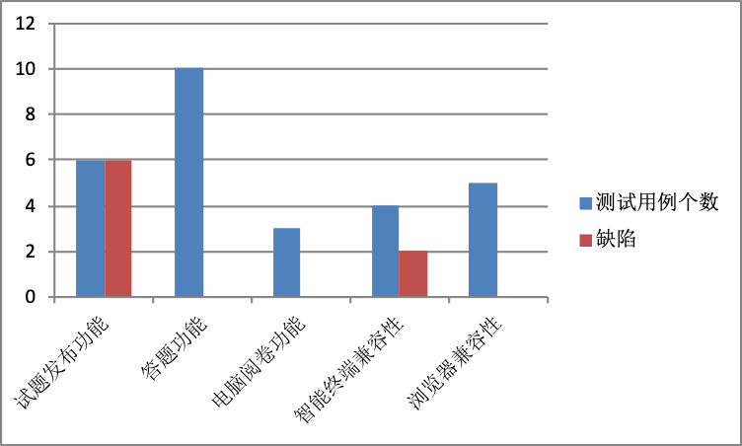
9.2 测试报告
缺陷按功能分布汇总

Slide 28
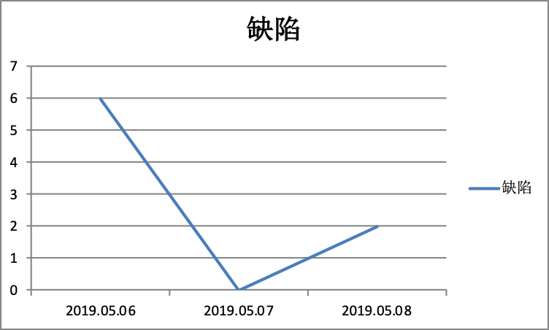
9.2 测试报告
缺陷时间趋势

Slide 29
9.2 测试报告
六、测试汇总
1、测试问题汇总
序号 | 测试项 | 测试要点 | 测试结论 | 备注
1 | 发布试卷 | 录入试卷标题 录入题型 录入题目 录入考试时间 录入答案 | 试卷发布功能未实现，发现6个缺陷。
2 | 答题功能 | 选择试卷 答题 交卷 查看分数 | 功能完整准确实现。
3 | 电脑阅卷 | 核对答案 计算分数 | 功能完整准确实现。
4 | 智能终端测试 | 台式机 笔记本 平板 手机 | 系统支持台式机、笔记本，但不支持平板与手机。 | 经过测试人员的其他测试，手机模拟器可以登录系统。
5 | 浏览器测试 | Google Firefox IE Opera Safari | 支持所列出的浏览器。

Slide 30

9.2 测试报告
2、差异分析
测试过程中存在的差异如下所示。
● 软件需求说明表明，系统可以让教师发布试卷，但系统在实现时只能在源代码中嵌入试卷，没有让教师发布试卷的入口。
● 测试计划以Python脚本自动化测试为主，但在实际测试中是以手工测试为主。
● 在智能终端兼容性测试中，平板与手机无法登录系统，测试人员额外使用手机模拟器进行测试，则可以登录系统，完成答题交卷。
● 在测试“发布试卷”功能模块时，由于测试用例T_001已经发现没有管理员登录入口缺陷，因此没有再执行测试用例T_002~T_006。

Slide 31

9.2 测试报告
2、差异分析
对上述差异进行分析。
● 软件实现与需求不符，不能满足用户需求，会造成系统可用性下降，达不到教学使用的目的。
● 在测试中，以手工测试为主，可以达到更高的准确度，但效率略低。
● 手机模拟器可以登录系统，表明系统设计没有问题。
● 测试用例T_002~T_006未执行，不表明录入试卷标题、题型、题目、考试时间、答案功能未实现。

Slide 32

9.2 测试报告
七、测试总结和评价
本报告主要对整个测试过程和结果进行总结。整个测试过程包括系统的功能测试和兼容性测试，软件缺陷主要集中在功能测试中的“发布试卷”模块，发现了6个严重缺陷。此外在智能终端的兼容性测试中，发现了2个一般缺陷。

Slide 33
9.2 测试报告
七、测试总结和评价
其他未及测试而可能存在的缺陷如下：
● 保存功能：学生答题交卷完成之后，答过的试卷与分数是否可以长期保存以供查阅。
● 删除功能：如果教师发布了错误试题，是否可以将其删除。

Slide 34

9.2 测试报告
结论：
由于“在线考试系统”存在较多严重缺陷，整个“发布试卷”功能没有实现，这些缺陷是用户明确提出的需求，因此该系统未通过本次测试，不能予以发布。

Slide 35
9.2 测试报告
八、建议
（1）实现“发布试卷”功能，让教师可以管理员身份登录发布试卷，录入项包括试卷标题、题型、题目、考试时间、答案。
（2）建议丰富题目类型，不能只有判断、单选、多选、填空4种题型。
（3）完善系统使其兼容平板与手机智能终端。
（4）确认系统具有保存试卷与分数的功能。
（5）在实现“发布试卷”功能时，确认教师可以删除错误试题。

Slide 36
9.3 缺陷报告
Bug_001缺陷报告
缺陷ID | Bug_001
测试软件名称 | 在线考试系统
测试软件版本 | 1.0
缺陷发现日期 | 2019.05.06
测试人员 | 薛蒙蒙 李卓
缺陷描述 | 该版本系统没有管理员登录入口，无法完成试卷的录入与发布。
附件 | 无
缺陷类型 | 功能类型缺陷
缺陷严重程度 | 严重
缺陷优先级 | 立即解决
测试环境 | 处理器：Intel(R) Core(TM) i3-4160 CPU @ 3.6GHz 3.60GHz 内存：8.0GB 系统类型：windows10 64操作系统
重现步骤 | 管理员登录系统。 单击【发布试卷】按钮。 单击【发布】按钮。
备注 | 无

Slide 37
9.3 缺陷报告
Bug_002缺陷报告
缺陷ID | Bug_002
测试软件名称 | 在线考试系统
测试软件版本 | 1.0
缺陷发现日期 | 2019.05.06
测试人员 | 薛蒙蒙 李卓
缺陷描述 | 无法录入试卷标题。
附件 | 无
缺陷类型 | 功能类型缺陷
缺陷严重程度 | 严重
缺陷优先级 | 立即解决
测试环境 | 处理器：Intel(R) Core(TM) i3-4160 CPU @ 3.6GHz 3.60GHz 内存：8.0GB 系统类型：windows10 64操作系统
重现步骤 | 管理员登录系统。 单击【发布试卷】按钮。 单击【发布】按钮。
备注 | 本缺陷应当由测试用例T_002测试得出，但测试用例T_001已经测试得出本系统没有管理员入口，没有管理员登录入口便无法录入试卷标题。

Slide 38
9.3 缺陷报告
Bug_003缺陷报告
缺陷ID | Bug_003
测试软件名称 | 在线考试系统
测试软件版本 | 1.0
缺陷发现日期 | 2019.05.06
测试人员 | 薛蒙蒙 李卓
缺陷描述 | 无法录入题型。
附件 | 无
缺陷类型 | 功能类型缺陷
缺陷严重程度 | 严重
缺陷优先级 | 立即解决
测试环境 | 处理器：Intel(R) Core(TM) i3-4160 CPU @ 3.6GHz 3.60GHz 内存：8.0GB 系统类型：windows10 64操作系统
重现步骤 | 管理员登录系统。 单击【发布试卷】按钮。 单击【发布】按钮。
备注 | 本缺陷应当由测试用例T_003测试得出，但测试用例T_001已经测试得出本系统没有管理员入口，没有管理员登录入口便无法录入题型。

Slide 39
9.3 缺陷报告
Bug_004缺陷报告
缺陷ID | Bug_004
测试软件名称 | 在线考试系统
测试软件版本 | 1.0
缺陷发现日期 | 2019.05.06
测试人员 | 薛蒙蒙 李卓
缺陷描述 | 无法录入题目。
附件 | 无
缺陷类型 | 功能类型缺陷
缺陷严重程度 | 严重
缺陷优先级 | 立即解决
测试环境 | 处理器：Intel(R) Core(TM) i3-4160 CPU @ 3.6GHz 3.60GHz 内存：8.0GB 系统类型：windows10 64操作系统
重现步骤 | 管理员登录系统。 单击【发布试卷】按钮。 单击【发布】按钮。
备注 | 本缺陷应当由测试用例T_004测试得出，但测试用例T_001已经测试得出本系统没有管理员入口，没有管理员登录入口便无法录入题目。

Slide 40
9.3 缺陷报告
Bug_005缺陷报告
缺陷ID | Bug_005
测试软件名称 | 在线考试系统
测试软件版本 | 1.0
缺陷发现日期 | 2019.05.06
测试人员 | 薛蒙蒙 李卓
缺陷描述 | 无法录入考试时间。
附件 | 无
缺陷类型 | 功能类型缺陷
缺陷严重程度 | 严重
缺陷优先级 | 立即解决
测试环境 | 处理器：Intel(R) Core(TM) i3-4160 CPU @ 3.6GHz 3.60GHz 内存：8.0GB 系统类型：windows10 64操作系统
重现步骤 | 管理员登录系统。 单击【发布试卷】按钮。 单击【发布】按钮。
备注 | 本缺陷应当由测试用例T_005测试得出，但测试用例T_001已经测试得出本系统没有管理员入口，没有管理员登录入口便无法录入考试时间。

Slide 41
9.3 缺陷报告
Bug_006缺陷报告
缺陷ID | Bug_006
测试软件名称 | 在线考试系统
测试软件版本 | 1.0
缺陷发现日期 | 2019.05.06
测试人员 | 薛蒙蒙 李卓
缺陷描述 | 无法录入答案。
附件 | 无
缺陷类型 | 功能类型缺陷
缺陷严重程度 | 严重
缺陷优先级 | 立即解决
测试环境 | 处理器：Intel(R) Core(TM) i3-4160 CPU @ 3.6GHz 3.60GHz 内存：8.0GB 系统类型：windows10 64操作系统
重现步骤 | 管理员登录系统。 单击【发布试卷】按钮。 单击【发布】按钮。
备注 | 本缺陷应当由测试用例T_006测试得出，但测试用例T_001已经测试得出本系统没有管理员入口，没有管理员登录入口便无法录入答案。

Slide 42
9.3 缺陷报告
Bug_007缺陷报告
缺陷ID | Bug_007
测试软件名称 | 在线考试系统
测试软件版本 | 1.0
缺陷发现日期 | 2019.05.08
测试人员 | 薛蒙蒙 李卓
缺陷描述 | 不能用平板登录在线考试系统。
附件 | 无
缺陷类型 | 功能类型缺陷
缺陷严重程度 | 一般
缺陷优先级 | 可延后解决
测试环境 | 处理器：Intel(R) Core(TM) i3-4160 CPU @ 3.6GHz 3.60GHz 内存：8.0GB 系统类型：windows10 64操作系统
重现步骤 | 在平板电脑端登录系统。 选择试卷。 答题。 交卷。 查看分数。
备注 | 在平板的Google浏览器中输入在线考试系统网址时，提示“抱歉，未找到该网页”。

Slide 43
9.3 缺陷报告
Bug_008缺陷报告
缺陷ID | Bug_008
测试软件名称 | 在线考试系统
测试软件版本 | 1.0
缺陷发现日期 | 2019.05.08
测试人员 | 薛蒙蒙 李卓
缺陷描述 | 不能用手机登录在线考试系统。
附件 | 见下图9-5
缺陷类型 | 功能类型缺陷
缺陷严重程度 | 一般
缺陷优先级 | 可延后解决
测试环境 | 处理器：Intel(R) Core(TM) i3-4160 CPU @ 3.6GHz 3.60GHz 内存：8.0GB 系统类型：windows10 64操作系统
重现步骤 | 在手机端登录系统。 选择试卷。 答题。 交卷。 查看分数。
备注 | 在手机的Google浏览器中输入在线考试系统网址时，提示“462”错误。

Slide 44
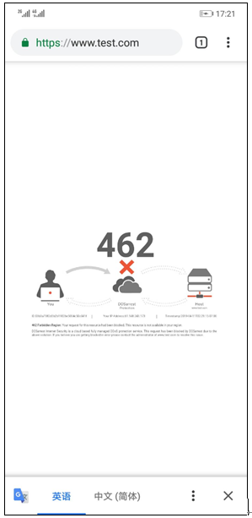
9.3 缺陷报告
Bug_008缺陷报告附件

Slide 45

9.4 本章小结
本章延续第8章的“在线考试系统”测试，讲解了测试脚本、测试报告、缺陷报告的编写，通过本章的学习，读者应当熟悉Python自动化测试脚本的编写，了解测试报告、缺陷报告的编写。

